Slide 1
01
12.실과_티노의 모험

Slide 2
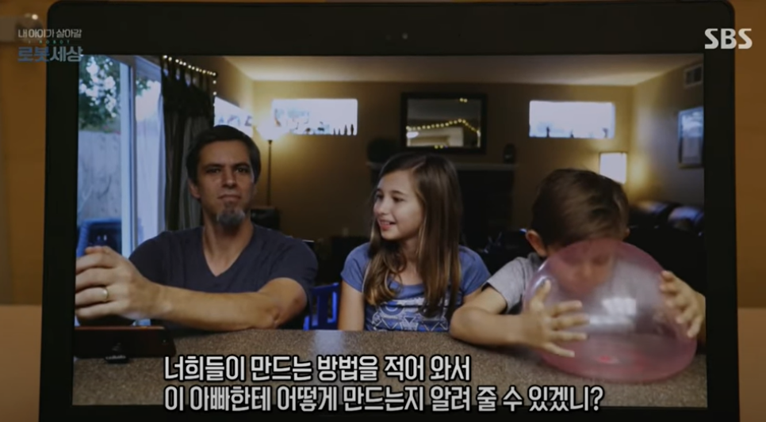
도입. 샌드위치를 효과적으로 만드는 방법 탐색하기
이야기 속에 등장하는 아빠와 아들은 왜 샌드위치를 효과적으로
만들 수 없었을까요?
출처: https://www.youtube.com/watch?v=I5cq54MFQCo

Slide 3
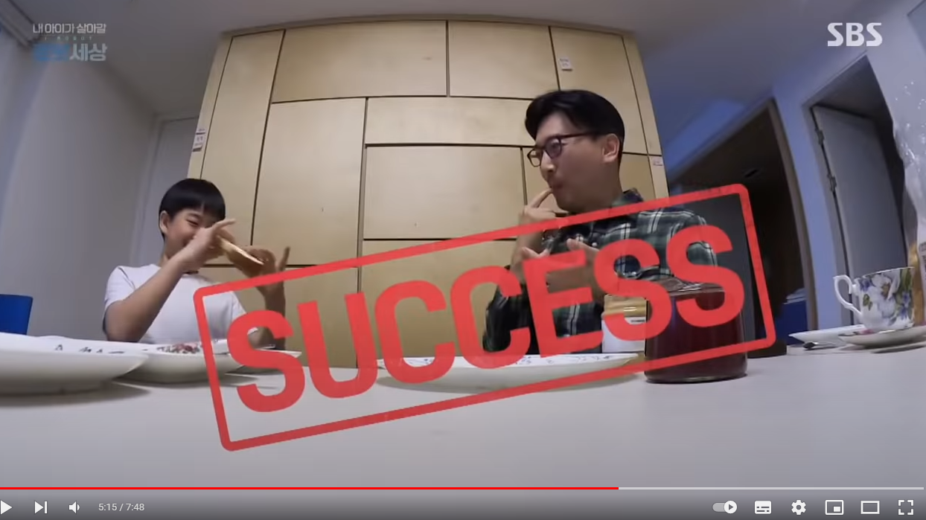
도입. 샌드위치를 효과적으로 만드는 방법 탐색하기
이번에 등장하는 아빠와 아들은 어떻게 샌드위치를
잘 만들 수 있었을까요?
출처: https://www.youtube.com/watch?v=ZTxs0Il20lw(3분 18초~5분 16초)

Slide 4
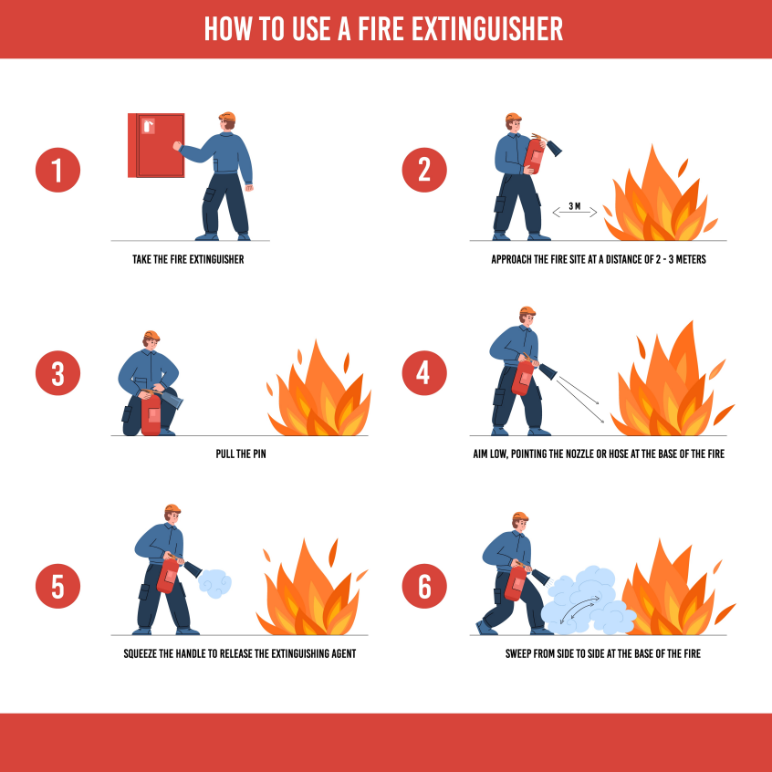
도입. 샌드위치를 효과적으로 만드는 방법 탐색하기
일상 생활 속 문제들도 영상처럼 한 단계씩 차근차근 생각하면
해결할 수 있을까요?

Slide 5
활동1. 절차적 사고에 대해 알아보기
절차적 사고가 무엇인지 알아 봅시다.
절차적 사고란?
어떠한 문제를 효율적으로 해결하기 위해
큰 문제를 작은 문제들로 나누고,
나눠진 작은 문제를 단계별로 해결하는 사고 과정을 말합니다.

Slide 6
활동1. 절차적 사고에 대해 알아보기
절차적 사고가 무엇인지 알아 봅시다.
간식으로 달걀을 삶아 먹으려고 합니다.
달걀을 삶으려면 필요한 재료 및 도구는 무엇인지,
어떻게 조리할 것인지, 뒷정리는 어떻게 할 것인지 등으로
단계를 나누어 계획하고 실행하면 정확하고 안전하게 해결할 수 있습니다.
달걀 삶아먹기 활동을 통해 절차적 사고로 문제를 해결하는 방법을 알아봅시다.

Slide 7
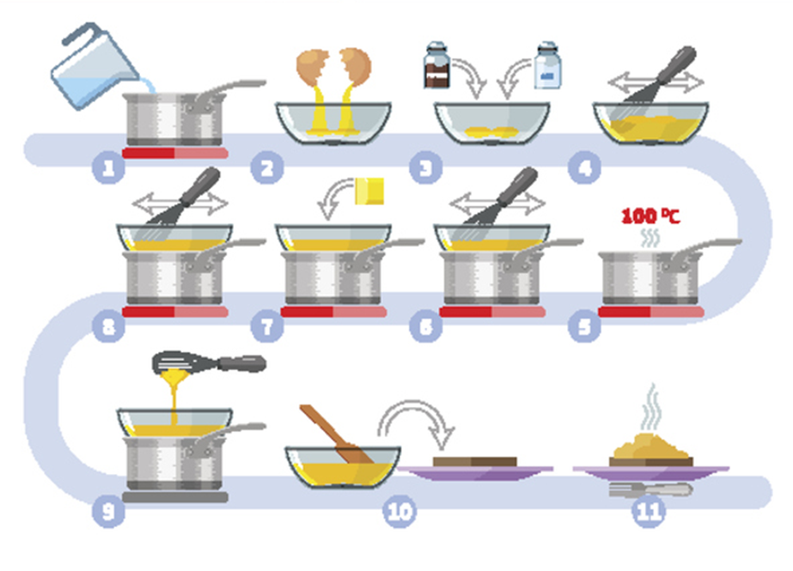
활동1. 절차적 사고에 대해 알아보기
절차적 사고가 무엇인지 알아 봅시다.

Slide 8

활동1. 절차적 사고에 대해 알아보기
절차적 사고가 무엇인지 알아 봅시다.

Slide 9
활동1. 절차적 사고에 대해 알아보기
1
준비하기
딸기잼, 땅콩버터, 식빵, 접시, 숟가락, 위생장갑을 준비한다.
위생장갑을 왼손에 낀다.
딸기잼과 땅콩버터의 뚜껑을 연다.
2
만들기
빵 2개를 꺼낸다.
딸기잼을 숟가락으로 빵의 한 면에 다 바른다.
땅콩버터를 숟가락으로 빵의 한 면에 다 바른다.
두 빵을 들고 버터와 딸기잼이 바른 면이 만나도록 붙인다.

Slide 10
활동1. 절차적 사고에 대해 알아보기
3
먹기 및 정리하기
맛있게 먹는다.
쓰레기를 버리고, 숟가락을 설거지한다.

Slide 11
활동2. 절차적 사고의 장점,필요성 알아보기
절차적 사고의 장점과 필요한 이유를 생각하고 모둠 친구들과 함께 이야기해 봅시다.

Slide 12
활동2. 절차적 사고의 장점,필요성 알아보기
Q. 이처럼 문제 해결을 위한 전체 과정을 순서에 맞게 나열하면 어떠한 점이 좋을까요?

Slide 13
활동2. 절차적 사고의 장점,필요성 알아보기
절차적 사고의 장점과 필요성을 알아 봅시다.
문제 해결을 위한 모든 활동을 한눈에 알아볼 수 있다.
문제 해결을 위해서 해야 할 일의 순서를 간편하게 정리할 수 있다.
친구와 협력하여 문제를 해결할 경우 역할 분담을 정하는데 편리하다.
문제 해결 과정에서 혹시 놓칠 수 있는 과정에 대한 사전 점검을 할 수 있다.

Slide 14
활동2. 절차적 사고의 장점,필요성 알아보기
절차적 사고의 순서와 방법에 대해 알아봅시다
문제 이해하기
문제 해결에 필요한
정보 알아보기
문제를 작게 나누어 해결하기
공통된 해결방법을
묶어서 표현하기
불필요한 부분
제거하기
문제 해결 과정 완성

Slide 15
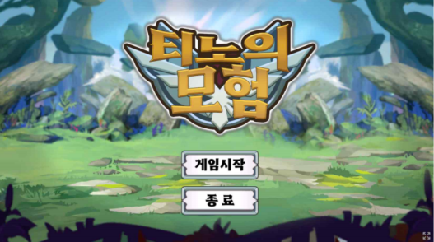
활동3. 티노의 모험 게임 알아보기
게임 시작 버튼을 누르고 게임 시작
티노가 모험을 무사히 마칠 수 있도록 명령어 블록을 이용하여 티노를 목적지까지 갈 수 있도록 해 주는 게임입니다.

Slide 16
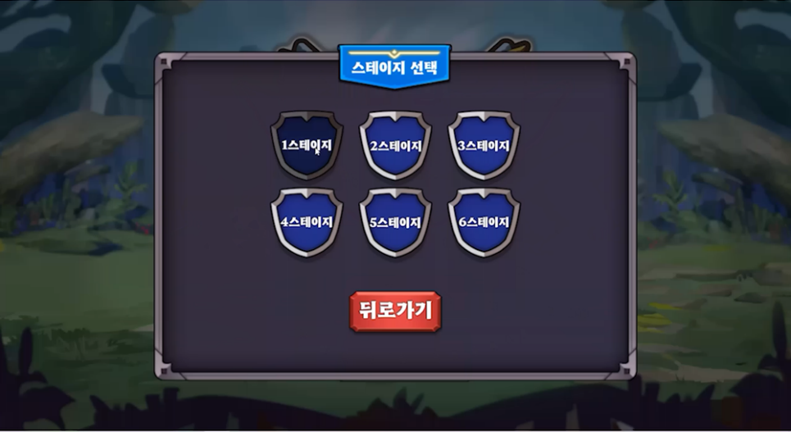
활동3. 티노의 모험 게임 알아보기
6개의 스테이지가 있으며 각 스테이지별로 단계가 있습니다.

Slide 17
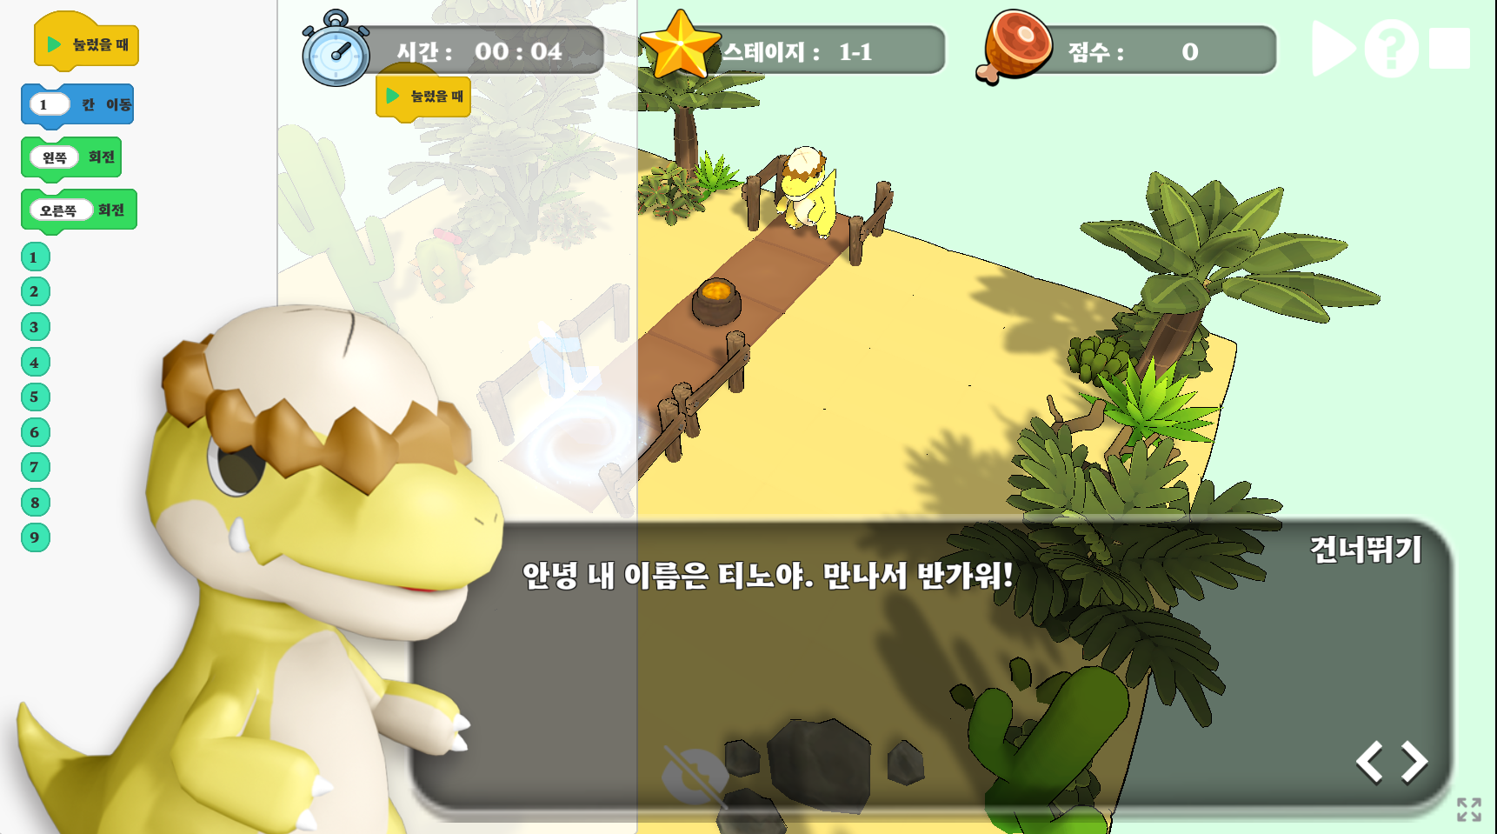
활동3. 티노의 모험 게임 알아보기
게임방법
티노가 모험을 떠나고자 하는 목적지인 화살표까지 무사히 갈 수 있도록
명령어 블록을 이용하여 티노를 움직여 봅시다.

Slide 18
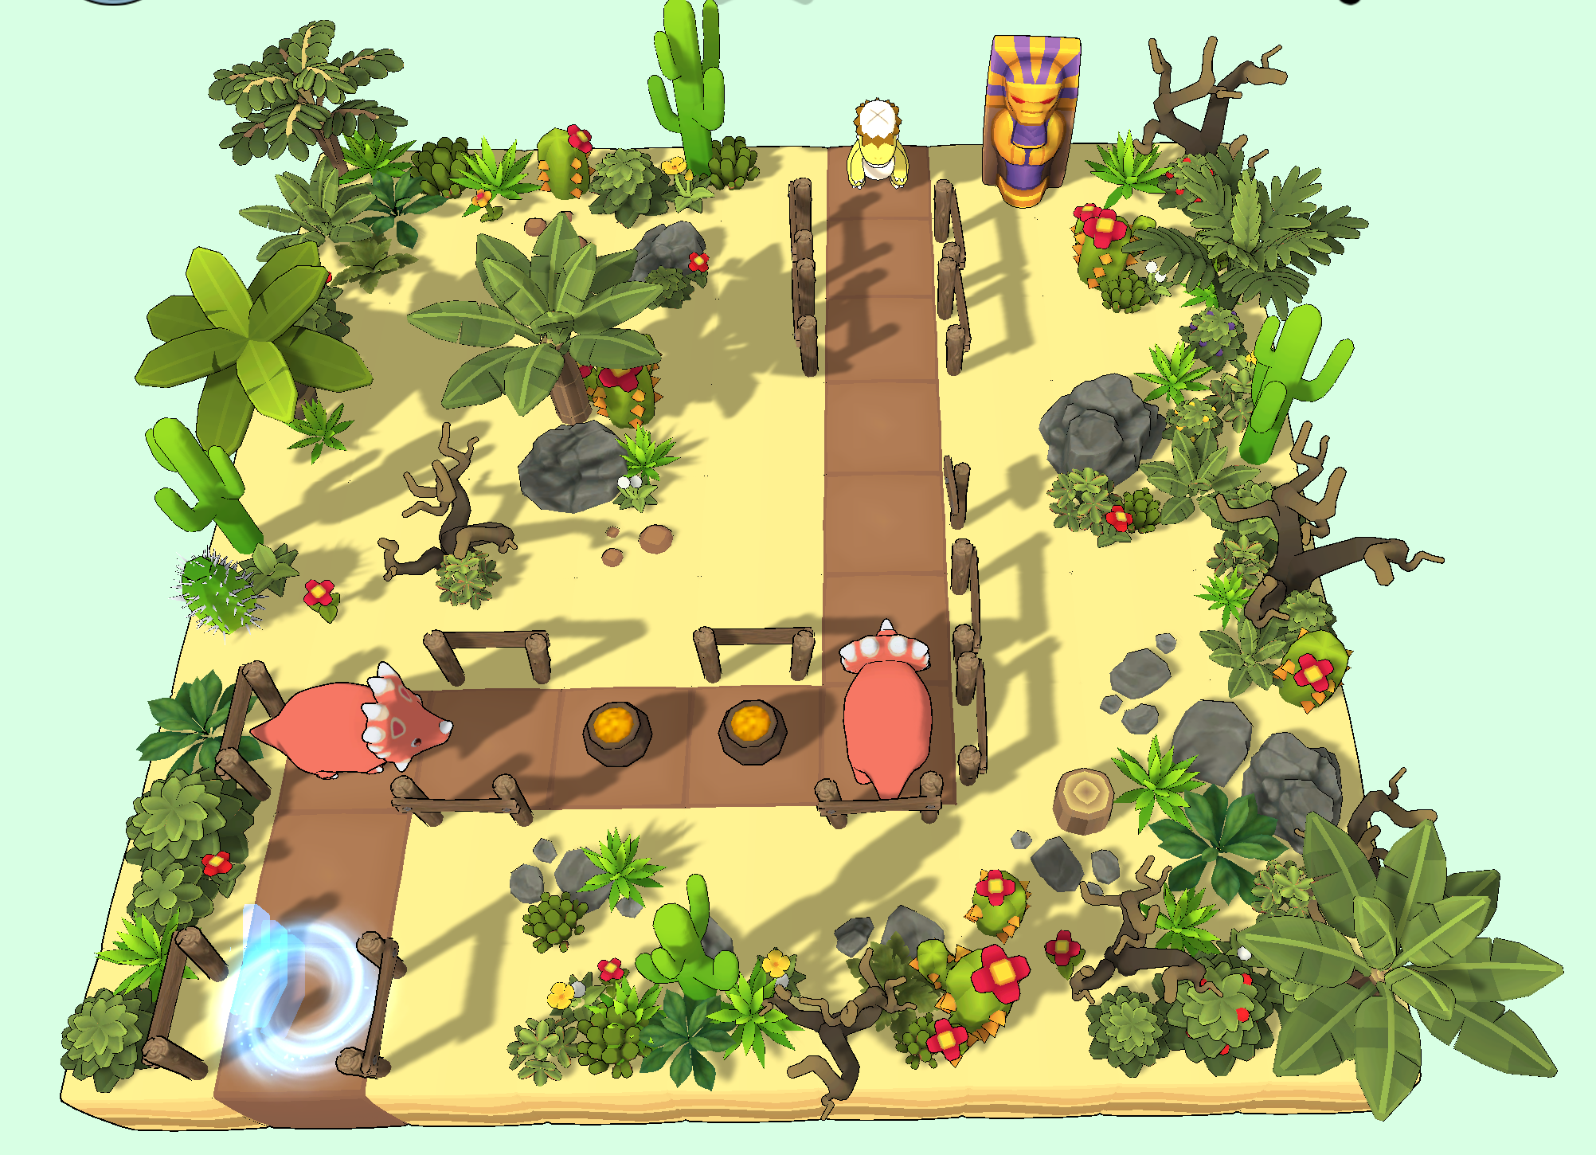
활동3. 티노의 모험 게임 알아보기
다음 상황에서 티노를 목적지에 데려다 주려면 어떻게 해야할지 친구들과 의견을 나눠 봅시다.

Slide 19
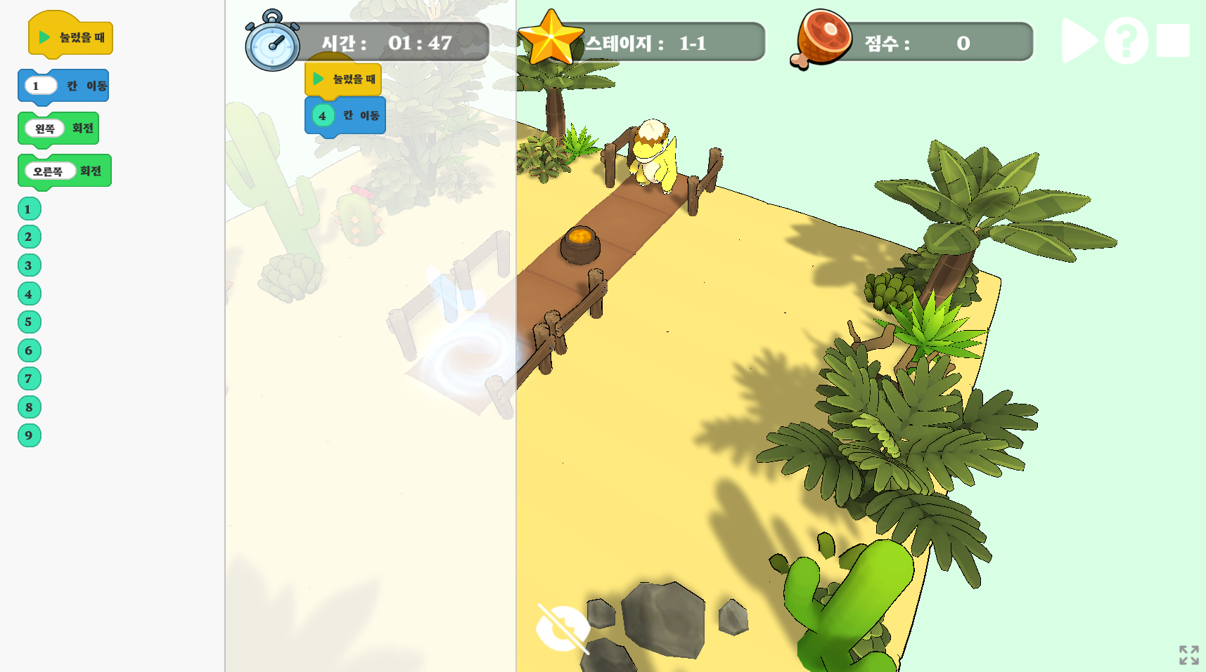
교육용 게임콘텐츠를 활용한 디지털 교육
티노의 모험으로 알아보는 절차적 사고
활동4. 티노의 모험 게임 직접 해보기
티노의 모험 게임을 직접 실행하며 절차적 사고에 대해 알아 봅시다.

Slide 20
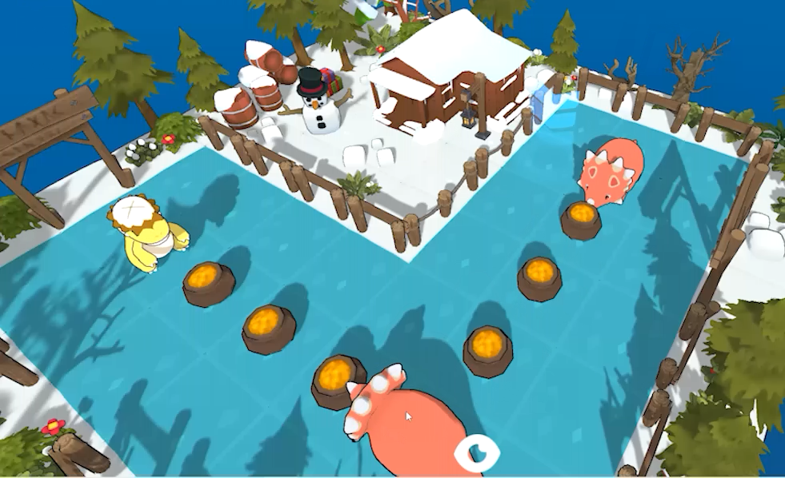
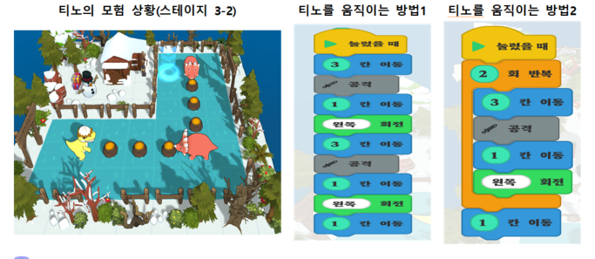
활동4. 티노의 모험 게임 직접 해보기
다음 상황에서 어떤 방법을 이용하는 것이 더 효율적일까요?

Slide 21
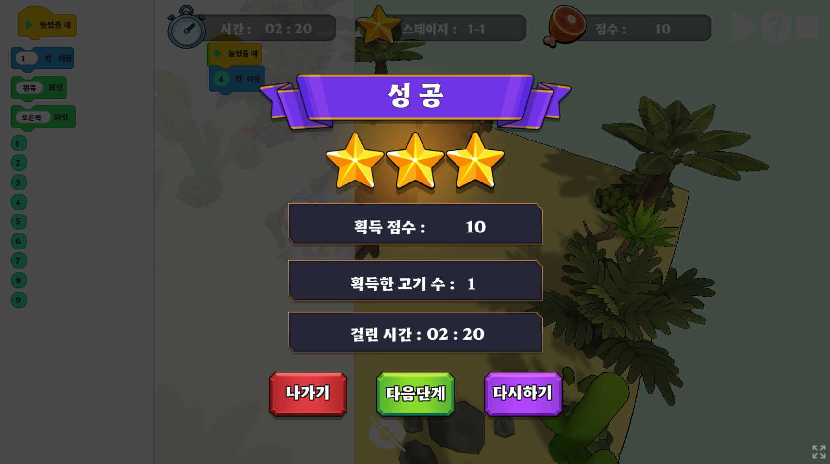
활동4. 티노의 모험 게임 직접 해보기
각 스테이지와 단계별로 모은 점수는 캡처해서 모아 봅시다.

Slide 22
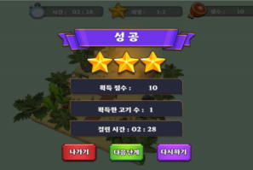
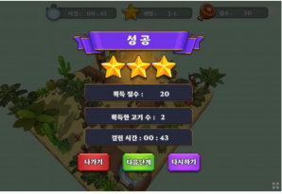
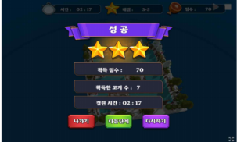
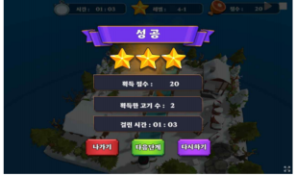
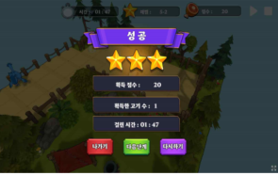
활동4. 티노의 모험 게임 직접 해보기
개인 또는 모둠별로 지금까지 모은 점수를 합쳐 봅시다. 가장 절차적 사고를 잘 한 모둠이나 친구를 뽑아 볼까요?

Slide 23
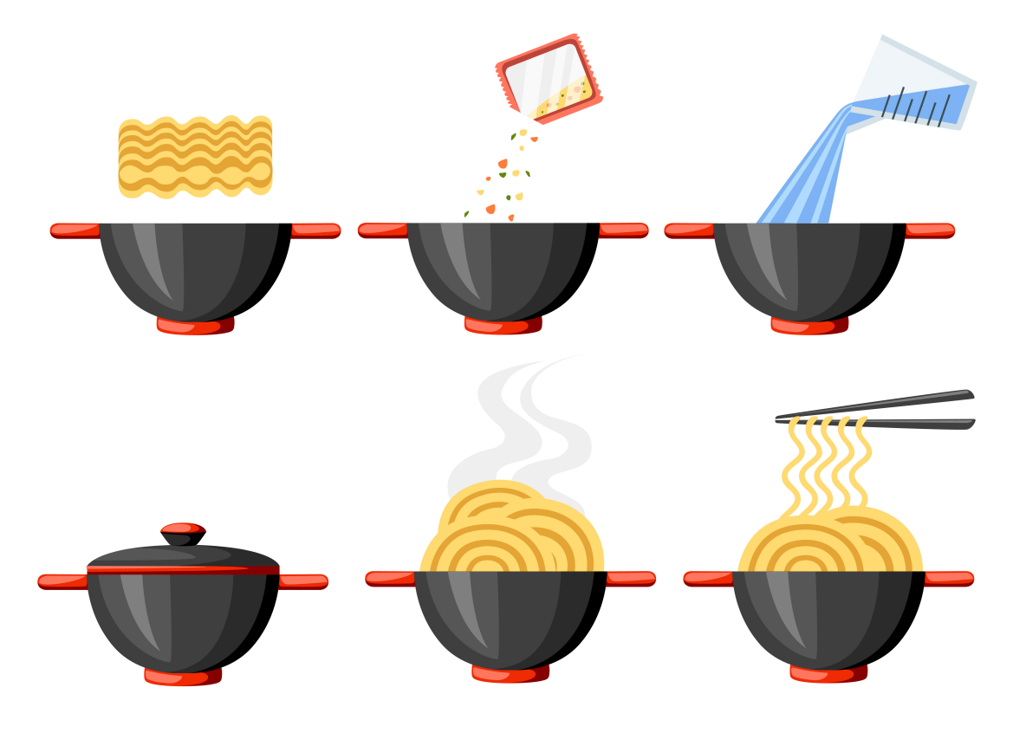
활동4. 티노의 모험 게임 직접 해보기
일상 생활 속에서 절차적 사고를 활용하는 예를 더 찾아 봅시다.

